Slide 1
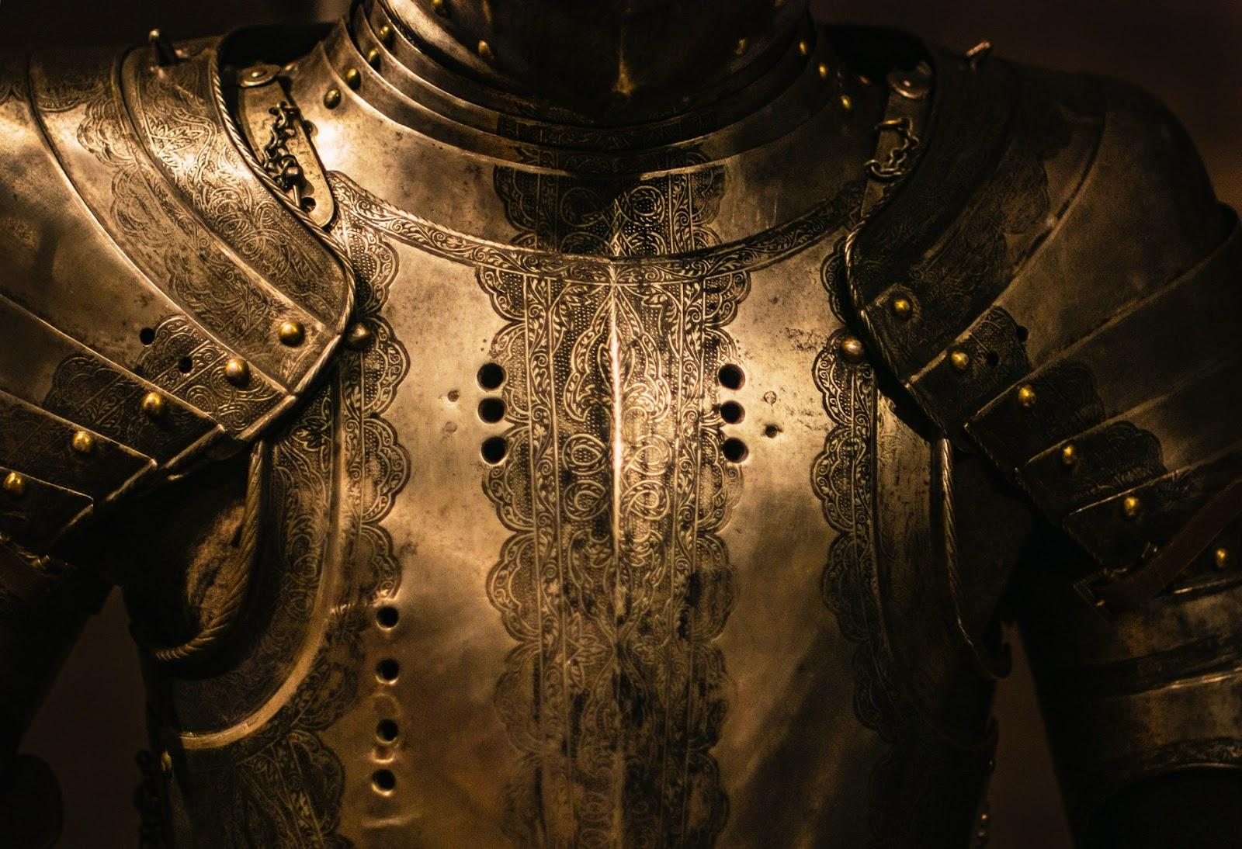


کلیسای فارسی زبان ادمونتون
Edmonton Persian Church
زرهی که خدا مهیا ساخته
Zerehi ke khoda mohaya sakhte

Slide 2
زرهی که خدا مهیا ساخته برای ما
زرهی که خدا مهیا ساخته برای ما
Zerehi ke khoda mohaya sakhte baraye ma
Zerehi ke khoda mohaya sakhte baraye ma

Slide 3
کیست که تواند
در برابرش بایستد
(۲)
Kist ke tavanad
Dar barabarash be istad

Slide 4
کمربند ما کمربند ما حقیقت و راستی است
جوشن ما جوشن ما عدالت و نیکی است
Kamarbande ma kamar bande ma haghighat o rasty ast
Joshane ma Joshane ma edalat o niki ast

Slide 5
کیست که تواند
در برابرش بایستد
(۲)
Kist ke tavanad
Dar barabarash be istad

Slide 6
نعلین ما نعلین ما صلح و سلامتی است
کلاهخود ما کلاهخود ما آن نجات عظیم است
Naline ma Naline ma solh o salamaty ast
Kolahkhoode ma kolahkhoode ma an nejate azim ast

Slide 7
کیست که تواند
در برابرش بایستد
(۲)
Kist ke tavanad
Dar barabarash be istad

Slide 8
شمشیر ما شمشیر ما کلام خداوند است
سپر ما سپر ما ایمان به مسیح است
Shamshire ma shamshire ma kalame khodavand ast
Separe ma separe ma imane be masih ast

Slide 9
کیست که تواند
در برابرش بایستد
(۲)
Kist ke tavanad
Dar barabarash be istad

Slide 10
برکت خداوند با شما

